Slide 1
بنام خدا
ارزیابی دوره ای سلامت بانوان ایران (سبا)

Slide 2
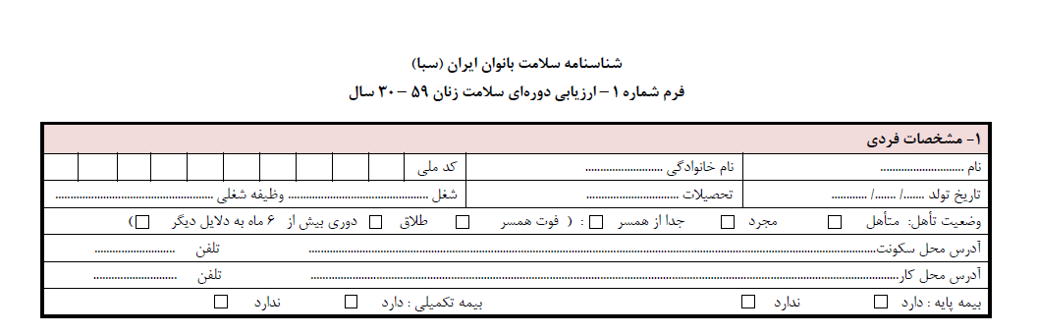

Slide 3
شیوه زندگی سالم
تن سنجی
تغذیه
فعالیت جسمانی
مصرف دخانیات و مواد مخدر

Slide 4
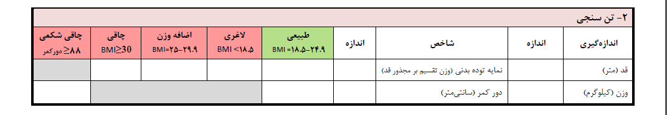
تن سنجی

Slide 5
اهداف:
اندازه گیری صحیح قد، وزن و دور کمر
آشنایی با فرمول و محاسبه صحیح نمایه توده بدنی (Body Mass Index= BMI)
طبقه بندی صحیح BMI و اندازه دور کمر فرد بر اساس مقادیر استاندارد

Slide 6
وزن (کیلوگرم) | = BMI
قد ² (متر)
طبقه بندی | مقدار BMI
لاغری | کمتر از 18/5
طبیعی | 24/9- 18/5
اضافه وزن | 29/9- 25
چاقی | 30 و بیشتر

Slide 7
دور کمر
چاقی شکمی | طبیعی
88 سانتی متر و بیشتر | کمتر از 88 سانتی متر | زنان
102 سانتی متر و بیشتر | کمتر از 102 سانتی متر | مردان

Slide 8
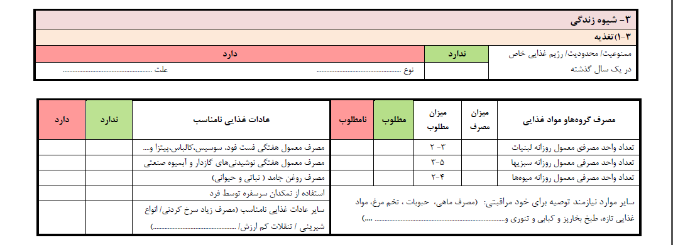
تغذیه

Slide 9
اهداف:
آشنایی با گروه های غذایی(لبنیات، سبزی و میوه)، تعداد واحد مطلوب مصرف هر یک از گروه ها و اندازه هر واحد از گروه های غذایی
آشنایی با توصیه های تغذیه مناسب شامل مصرف دو بار در هفته ماهی، حداقل دو بار در هفته حبوبات، نحوه طبخ صحیح مواد غذایی
آشنایی با عادات غذایی نامناسب شامل مصرف سوسیس، کالباس، پیتزا، انواع نوشیدنی های گازدار و آبمیوه های صنعتی، روغن جامد، نمکدان سر سفره و ...

Slide 10
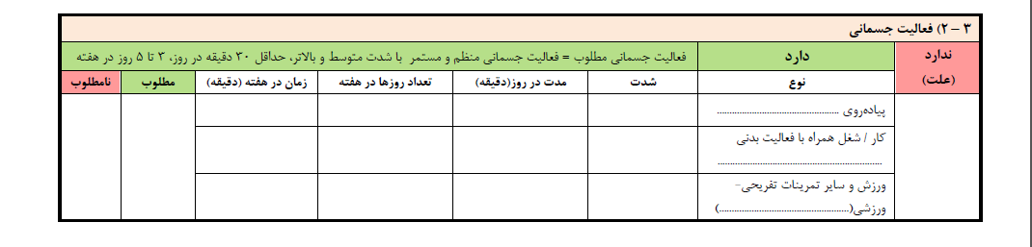
فعالیت جسمانی

Slide 11
اهداف:
آشنایی با توصیه سازمان بهداشت جهانی در خصوص فعالیت جسمانی
آشنایی با چگونگی تعیین شدت فعالیت جسمانی
آشنایی با چگونگی تعیین وضعیت فعالیت جسمانی فرد

Slide 12
توصیه سازمان بهداشت جهانی در خصوص فعالیت جسمانی
30 دقیقه فعالیت جسمانی با شدت متوسط، 5 روز در هفته
یا
30 دقیقه فعالیت جسمانی شدید، 3 روز در هفته
روش تعیین شدت: روش صحبت کردن

Slide 13
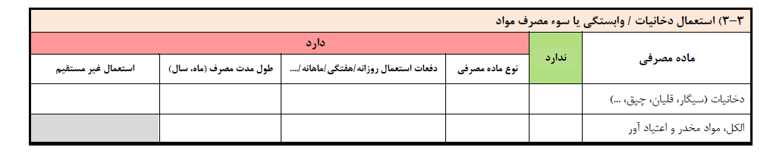
دخانیات

Slide 14
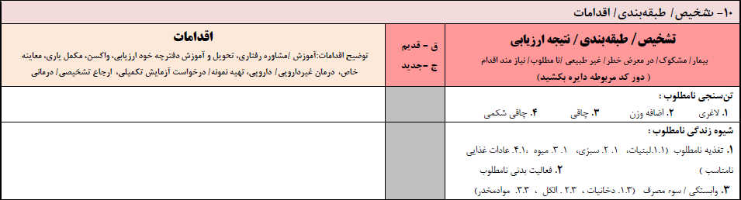
جدول تشخیص و طبقه بندی

